Slide 1
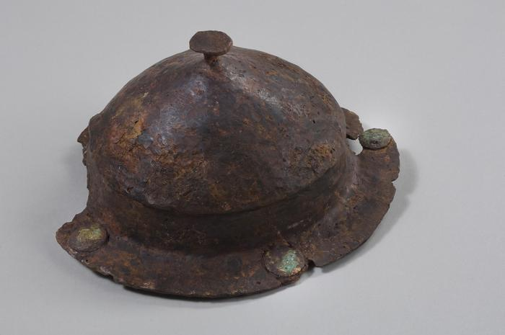
umbo de bouclier
Commune de découverte : Saint-Dizier Lieu-dit : «La Tuilerie» Où le trouver ? Saint-Dizier (52) - Musée Municipal 52100 Saint-Dizier Dimensions : H. 7 cm Circonférence : 18 cm Poids 262 g
© Musée de Saint-Dizier, C. Philippot
Description : Umbo avec une calotte conique en tôle de fer surmontée d’une pointe se terminant en disque plat (diam. 1,7 cm). La base de la calotte est de forme presque cylindrique, elle était fixée à la partie en bois du bouclier par cinq rivets circulaires plats en fer recouverts d’une tôle en alliage cuivreux soudée avec un alliage plomb-étain. Cet objet est incomplet.

Slide 2
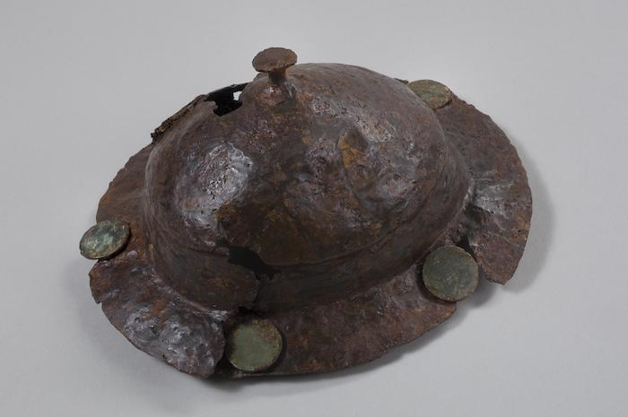
Umbo de bouclier
Commune de découverte : Saint-Dizier Lieu-dit : «La Tuilerie» Où le trouver ? Saint-Dizier (52) - Musée Municipal 52100 Saint-Dizier Domaine : Matériel militaire Période chronologique : Haut Moyen Âge [476 / 1000] Dimensions : H. 6.7 cm Circonférence : 17.5 cm Poids 320 g
© Musée de Saint-Dizier, C. Philippot
Description : Umbo conique rond surmonté d’une pointe se terminant en disque plat (diam. 1,5 cm) et fixé à la partie en bois du bouclier par 5 rivets. Fonctionne avec la manipule.

Slide 3
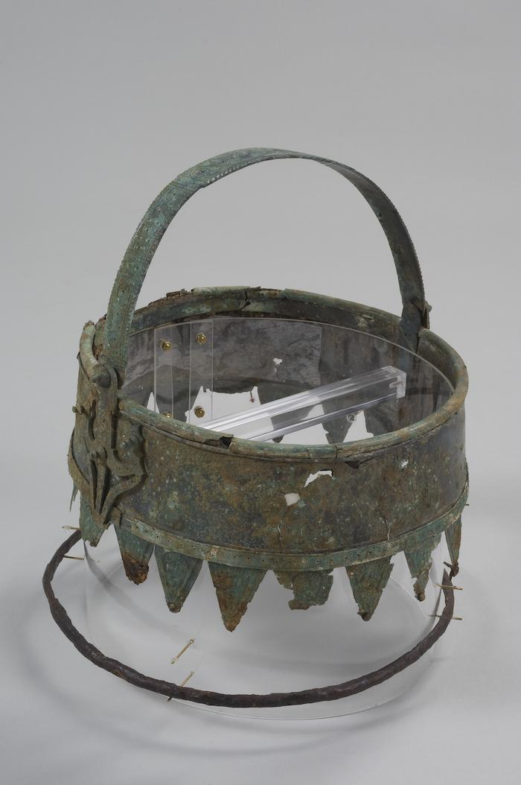
Seau
Commune de découverte : Saint-Dizier Lieu-dit : «La Tuilerie» Où le trouver ? Saint-Dizier (52) - Musée Municipal 52100 Saint-Dizier Domaine : Art de la table;Mobilier associé au défunt Période chronologique : Haut Moyen Âge [476 / 1000] Dimensions : H. 12 cm Circonférence : 21.5 cm
© Musée de Saint-Dizier, C. Philippot
Description : entre 440 et 530 alliage cuivreux (anse et cerclage partie supérieure), bois, fer (3 cerclages), bois (6 fragments de douelles) Seau tronconique à armature de fer et alliage cuivreux. Le bois n’ayant pas été intégralement conservé, les cerclages en fer ont été retrouvés effondrés les uns sur les autres.

Slide 4
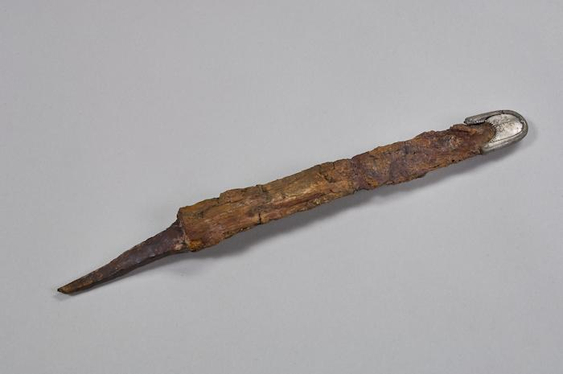
Scramasaxe
Commune de découverte : Saint-Dizier Lieu-dit : «La Tuilerie» Où le trouver ? Saint-Dizier (52) - Musée Municipal 52100 Saint-Dizier Domaine : Matériel militaire;Mobilier associé au défunt Période chronologique : Haut Moyen Âge [476 / 1000] Dimensions : L. 28 cm
© Musée de Saint-Dizier, C. Philippot
Description : A la fois arme et outil Parmi les armes offensives utilisées à des fins militaires au cours du Haut Moyen-Age (entre le Ve et le Xe siècle), se trouve le scramasaxe qui a connu son apogée à l’époque mérovingienne. Composé d’alliage ferreux et d’argent, ce petit scramasaxe de type grand couteau à lame triangulaire, tranchante d’un seul côté, est enchâssé dans un fourreau en bois exceptionnellement conservé. Cet outil polyvalent pouvait avoir plusieurs fonctions, et servir par exemple aussi de machette. La fouille a révélé qu’il s’agissait d’un ensemble funéraire exceptionnel de par sa richesse en mobilier et l’aménagement particulier des tombes masculines, adossés à une tombe à cheval. En outre, le terrain encaissant, un limon argileux humide, a permis la bonne conservation des restes organiques (bois, cuir, fourrure, tissus) qui étaient au contact des objets métalliques. Fer (lame et soie), argent (bouterolle), bois (fourreau) Petit scramasaxe de type grand couteau à lame triangulaire (tranchante d’un seul côté)enchâssée dans un fourreau en bois entièrement conservé.

Slide 5
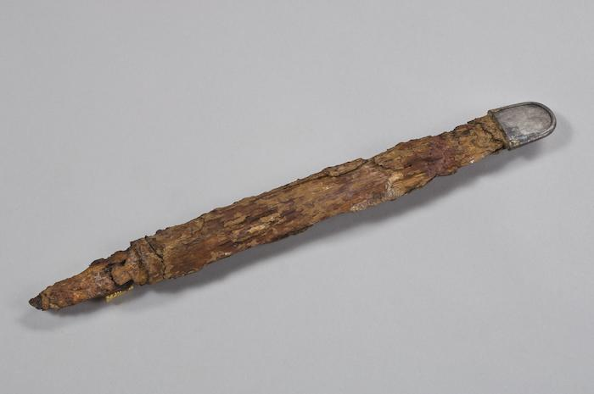
Scramasaxe
Commune de découverte : Saint-Dizier Lieu-dit : «La Tuilerie» Où le trouver ? Saint-Dizier (52) - Musée Municipal 52100 Saint-Dizier Domaine : Matériel militaire;Mobilier associé au défunt Période chronologique : Haut Moyen Âge [476 / 1000] Dimensions : L. 144 cm Poids 480 g
[VIDE]
Description : entre 560 et 610 argent (bouterolle), or (gouttière bouterolle), bois (aulne), nielle (bouterolle) Petit scramasaxe de type grand couteau à lame triangulaire (tranchante d’un seul côté) enchâssée dans un fourreau en bois entièrement conservé.

Slide 6
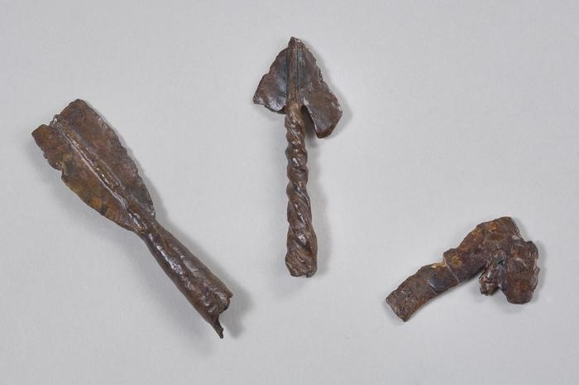
Pointe de flèche
Commune de découverte : Saint-Dizier Lieu-dit : «La Tuilerie» Où le trouver ? Saint-Dizier (52) - Musée Municipal 52100 Saint-Dizier Dimensions : L. 8.33 cm l 2 cm Circonférence : 1.1 cm Poids 9,97 g
© Musée de Saint-Dizier, C. Philippot
Description : Flèche à douille ouverte et flamme ovale à nervure centrale. Fait partie d’un ensemble de pointes de flèches prélevées en motte sous le n° d’objet 15. (Objet à gauche du cliché);Arrow with open socket and oval flame with central rib. Part of a set of arrowheads taken from a mound under object no. 15. (Object on the left of the picture)

Slide 7
Pointe de flèche
Commune de découverte : Saint-Dizier Lieu-dit : «La Tuilerie» Où le trouver ? Saint-Dizier (52) - Musée Municipal 52100 Saint-Dizier Dimensions : L. 4.5 cm l 1 cm Poids 5,95 g
© Musée de Saint-Dizier, C. Philippot
Description : Fragment de pointe de flèche en harpon, tige non conservée. La pointe de flèche ressemble à celle de l'objet 265, mais dont la tige est torsadée. Ici, impossible de connaître l'aspect de la tige.Fait partie d’un ensemble de pointes de flèches prélevées en motte sous le n° d’objet 15. (droite du cliché)

Slide 8
Pointe de flèche
Commune de découverte : Saint-Dizier Lieu-dit : «La Tuilerie» Où le trouver ? Saint-Dizier (52) - Musée Municipal 52100 Saint-Dizier Dimensions : L. 7.2 cm l 1 cm Poids 9,74 g
© Musée de Saint-Dizier, C. Philippot
Description : Fragment de pointe de flèche à flamme en harpon (ou barbelée) et à tige torsadée. Fait partie d'un ensemble de flèches prélevées en motte sous le numéro d'objet 15. Cet objet est fragmentaire. (centre du cliché)

Slide 9
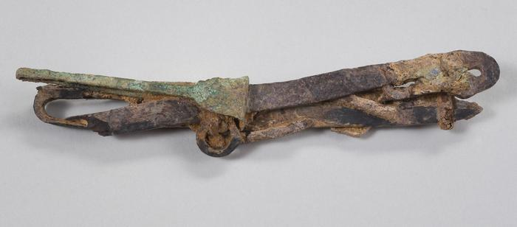
Pince à épiler
Commune de découverte : Saint-Dizier Lieu-dit : «La Tuilerie» Où le trouver ? Saint-Dizier (52) - Musée Municipal 52100 Saint-Dizier Domaine : Soin Dimensions : L. 0.8 cm l 0.4 cm
© Musée de Saint-Dizier, C. Philippot
Description : Pince à épiler complète en alliage cuivreux. Les bords de la palette sont découpés.

Slide 10
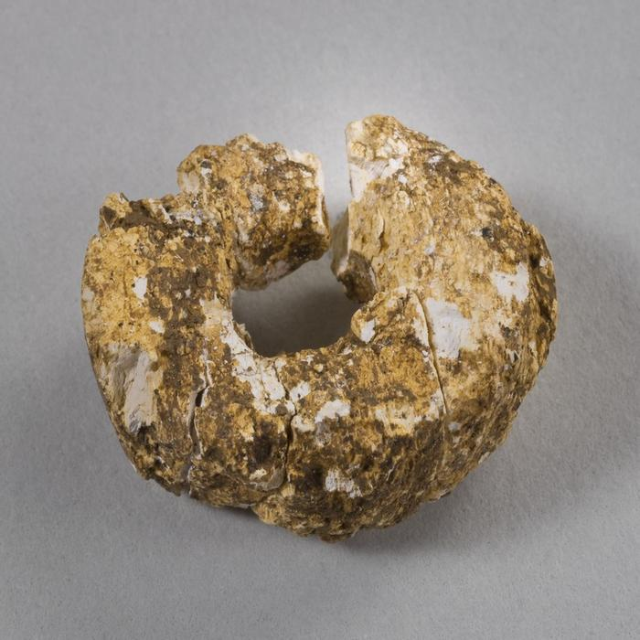
perle
Commune de découverte : Saint-Dizier Lieu-dit : «La Tuilerie» Où le trouver ? Saint-Dizier (52) - Musée Municipal 52100 Saint-Dizier Domaine : Parure Dimensions : Circonférence : 2.8 cm Poids 1,92 g
© Musée de Saint-Dizier, C. Philippot
Description : Perle de forme circulaire. Perle de cordelière, relié à la ceinture et portée ici en association avec un couteau. Observations : cet objet est incomplet. La surface est très altérée. Une petite portion de la surface d’origine est conservée.

Slide 11
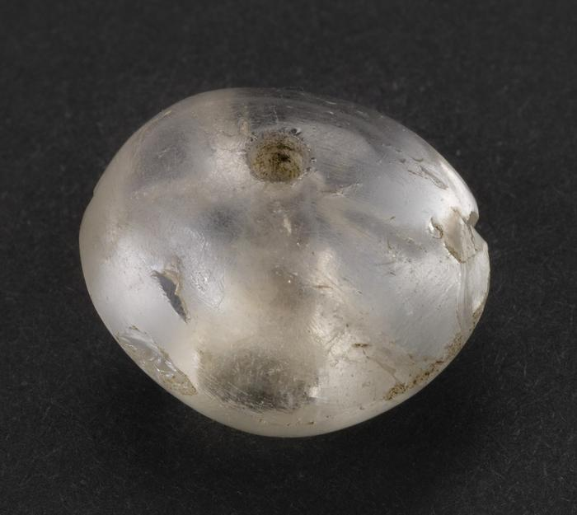
perle
Commune de découverte : Saint-Dizier Lieu-dit : «La Tuilerie» Où le trouver ? Saint-Dizier (52) - Musée Municipal 52100 Saint-Dizier Domaine : Parure Dimensions : H. 1.15 cm l 1.9 cm Poids 6,63 g
© Musée de Saint-Dizier, C. Philippot
Description : La taille de la perle est peu soignée et le polissage peu fin. Elle était suspendue par un fil en alliage d’argent, noué. Deux fragments sont conservés. Les tiges sont de section circulaire. La perle était fixée au collier ou au vêtement au moyen d’un fil de métal dont la fermeture était faite en l’enroulant sur lui-même.

Slide 12
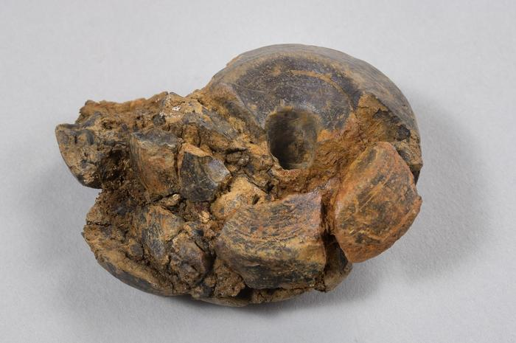
Perle
Commune de découverte : Saint-Dizier Lieu-dit : «La Tuilerie» Où le trouver ? Saint-Dizier (52) - Musée Municipal 52100 Saint-Dizier Domaine : Parure Dimensions : l 0.6 cm Circonférence : 4.2 cm Poids 32,68 g
© Musée de Saint-Dizier, C. Philippot
Description : Perle écrasée en place de forme biconique tronquée. Ce genre de perle est souvent retrouvé dans les tombes masculines en association avec une épée ou un scramasaxe et revêt sans dout eune vertu prophylactique. Observations : objet fragmentaire. Des traces de tournages sont visibles à la surface.

Slide 13
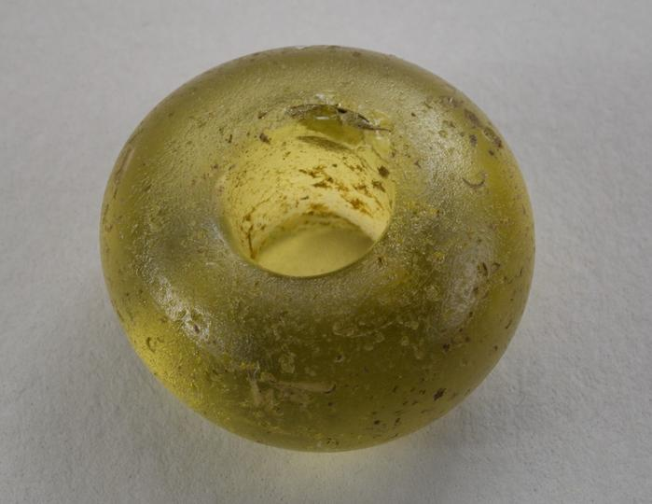
Perle
Commune de découverte : Saint-Dizier Lieu-dit : «La Tuilerie» Où le trouver ? Saint-Dizier (52) - Musée Municipal 52100 Saint-Dizier Domaine : Parure Dimensions : l 0.8 cm Circonférence : 1.5 cm
© Musée de Saint-Dizier, C. Philippot
Description : Perle jaune translucide de section semi-cylindrique relié à l’origine par un fil en alliage cuivreux de section cylindrique

Slide 14
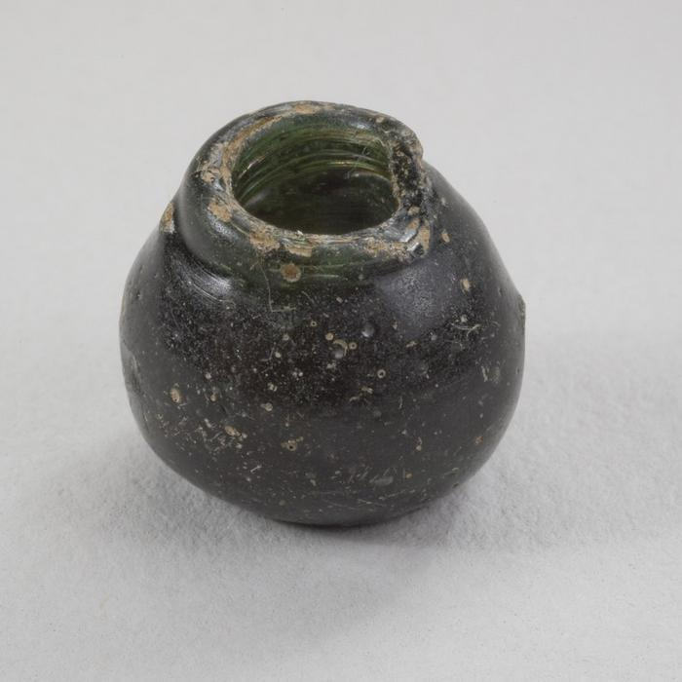
Perle
Commune de découverte : Saint-Dizier Lieu-dit : «La Tuilerie» Où le trouver ? Saint-Dizier (52) - Musée Municipal 52100 Saint-Dizier Domaine : Parure Dimensions : L. 1 cm Circonférence : 1.2 cm
© Musée de Saint-Dizier, C. Philippot
Description : Perle en verre transparent vert très sombre, dit verre noir (voir verre noir de ganobi)

Slide 15
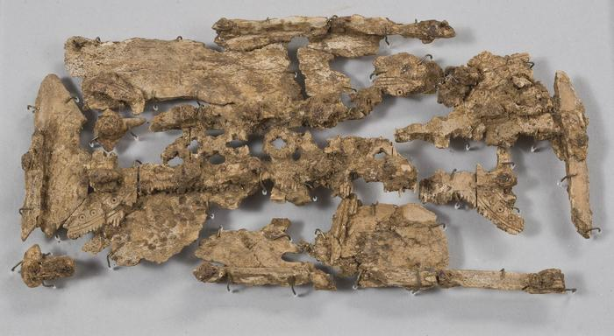
Peignes, fragments
Commune de découverte : Saint-Dizier Lieu-dit : «La Tuilerie» Où le trouver ? Saint-Dizier (52) - Musée Municipal 52100 Saint-Dizier Domaine : Santé Dimensions : L. 17.4 cm l 8.5 cm
© Musée de Saint-Dizier, C. Philippot
Description : Le peigne est composé de plaquettes juxtaposées et maintenues ensemble par 4 barrettes reliées 2 à 2 par Le peigne est composé de plaquettes juxtaposées et maintenues ensemble par quatre barettes reliées deux à deux par des rivets. Ce système de rivets est également utilisé dans la fabrication de l’étui. Des restes de polychromie rouge sont encore visibles à plusieurs endroits de la surface de l’objet et à l’intérieur des décors gravés. Le peigne brisé en de nombreux morceaux dont huit plus gros est devenu extrèmement fragile et supporte difficilement d’être manipulé. Chaque manipulation entraine des pertes inévitables du matériau qui s’effrite. Ce peigne a été retrouvé plus ou moins en place dans son étui. Le décor du peigne et de l’étui se compose essentiellement de lignes gravées double (pour le peigne) et de lignes triple (pour l’étui) accompagné d’un motif d’ocelles de différentes tailles. On remarque également un décor de quadrilobes ajourés dans la partie centrale du peigne.

Slide 16
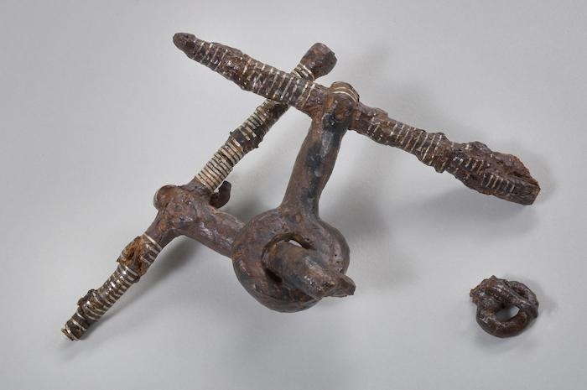
Mors
Commune de découverte : Saint-Dizier Lieu-dit : «La Tuilerie» Où le trouver ? Saint-Dizier (52) - Musée Municipal 52100 Saint-Dizier Domaine : Mobilier associé au défunt Période chronologique : Haut Moyen Âge [476 / 1000] Dimensions :
© Musée de Saint-Dizier, C. Philippot
Description : Mors de cheval daté entre 470 et 610

Slide 17
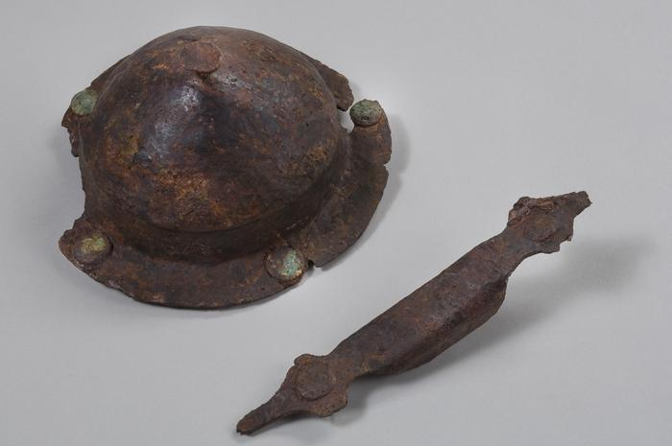
Manipule de bouclier
Commune de découverte : Saint-Dizier Lieu-dit : «La Tuilerie» Où le trouver ? Saint-Dizier (52) - Musée Municipal 52100 Saint-Dizier Dimensions : L. 33 cm l 3.1 cm
© Musée de Saint-Dizier, C. Philippot
Description : Le manipule est constitué d’une tôle fine, maintenue par deux rivets en fer à tête circulaire plate. Traces de bois au revers des rivets et dans la partie creuse du manipule. Le bois dans la partie creuse du manipule peut correspondre à une poignée en bois (recouverte de cuir ?). Deux fragments de tige de section rectangulaire pourraient être des fragments de branche ou de manipule. Une de ces branches est réparée par rivetage. Traces de soudure à l'étain au revers.

Slide 18
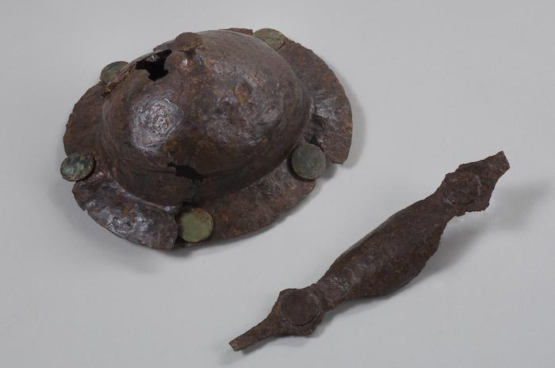
manipule de bouclier
Commune de découverte : Saint-Dizier Lieu-dit : «La Tuilerie» Où le trouver ? Saint-Dizier (52) - Musée Municipal 52100 Saint-Dizier Dimensions : L. 23 cm l 3.6 cm Poids 39,83 g
© Musée de Saint-Dizier, C. Philippot
Description : Le manipule est constitué d’une tôle fine de fer, maintenue par deux rivets en fer. Traces de bois au revers des rivets et dans la partie creuse du manipule. Le bois dans la partie creuse du manipule peut correspondre à une poidnée en bois (recouverte de cuir ? ). La manipule n’est pas repositionnable sur l’umbo du fait des déformations. Fonctionne avec l’umbo objet 11. - 1 fragment de tige de section rectangulaire pourrait être un reste de branche de manipule. - 1 fragment de reste de rivet en fer à tête carrée (dim. 1 cm) pourrait être lié à une réparation du manipule ? -1 fragment de tige de section quadrangulaire épaisse (reste de clou ou rivet ?)

Slide 19
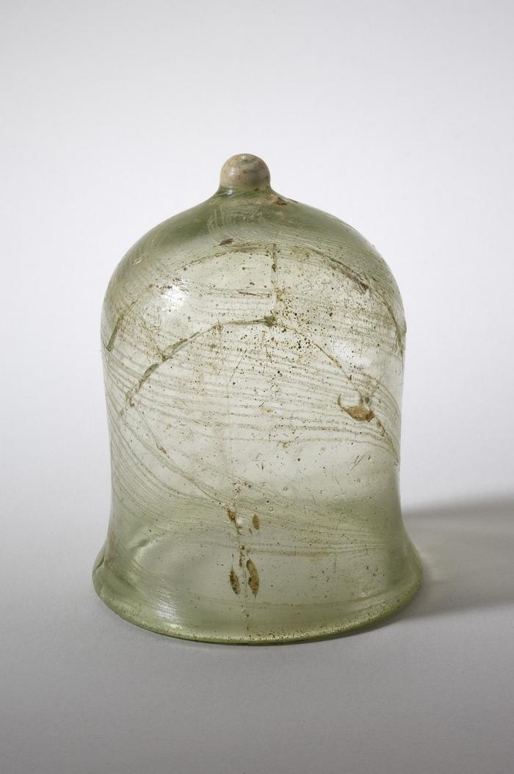
Gobelet
Commune de découverte : Saint-Dizier Lieu-dit : «La Tuilerie» Où le trouver ? Saint-Dizier (52) - Musée Municipal 52100 Saint-Dizier Domaine : Art de la table Dimensions : H. 6.1 cm Circonférence : 6 cm Poids 50,24 g
© Musée de Saint-Dizier, C. Philippot
Description : Gobelet campaniforme à bouton terminal en verre verdâtre transparent, avec de nombreuses petites bulles. La lèvre est ronde et le bouton terminal est recouvert de verre blanc opaque. Le décor est composé de quatres ensembles de filets très fins et très serrés qui remontent du fond jusqu’à la lèvre dans un mouvement en spirale. La finesse et la fragilité des filets font que le verre blanc a disparu. Il ne s’agit pas de filandres mais bien d’un décor déposé volontairement.

Slide 20
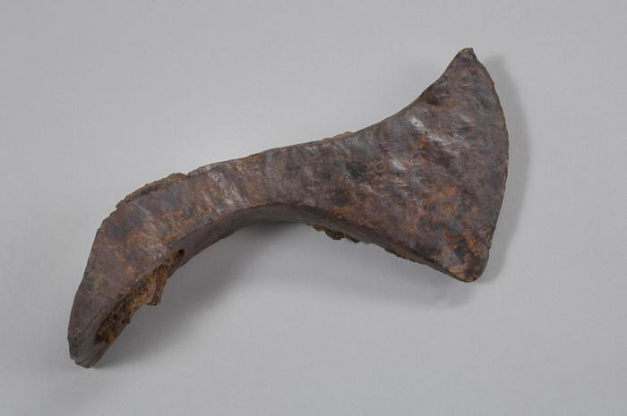
Francisque
Commune de découverte : Saint-Dizier Lieu-dit : «La Tuilerie» Où le trouver ? Saint-Dizier (52) - Musée Municipal 52100 Saint-Dizier Dimensions : L. 17 cm l 8.4 cm Poids 820 g
© Musée de Saint-Dizier, C. Philippot
Description : Hache profilée dite aussi francisque. Cet objet est complet. D'importants restes de textile et de cuir sont présents sur une face de la hache. Deux fragments de corrosion avec du textile minéralisé.

Slide 21
Fragment de goutière
Commune de découverte : Saint-Dizier Lieu-dit : «La Tuilerie» Où le trouver ? Saint-Dizier (52) - Musée Municipal 52100 Saint-Dizier Domaine : Vie quotidienne Dimensions : L. 3.35 cm
© Musée de Saint-Dizier, C. Philippot
Description : Fragment de gouttière et de section cylindrique creuse situé sous les forces.

Slide 22
Forces
Commune de découverte : Saint-Dizier Lieu-dit : «La Tuilerie» Où le trouver ? Saint-Dizier (52) - Musée Municipal 52100 Saint-Dizier Domaine : Soin Dimensions : L. 16.3 cm
© Musée de Saint-Dizier, C. Philippot
Description : Forces en fer complètes. Les forces sont fermées par un lien en cuir à son extrémité, qui s’enroule sur toute la lame.

Slide 23
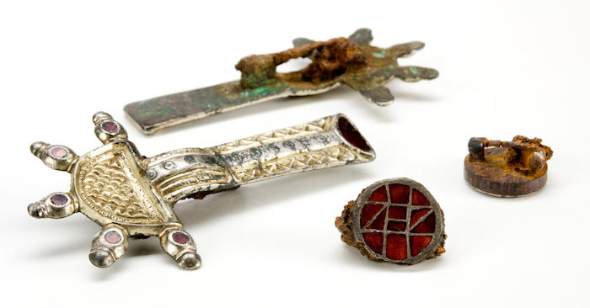
Fibules ansées et asymétriques en argent
Commune de découverte : Saint-Dizier Où le trouver ? Saint-Dizier (52) - Musée Municipal 52100 Saint-Dizier Domaine : Habillement;Mobilier associé au défunt Période chronologique : Haut Moyen Âge [476 / 1000] Dimensions :
© Denis Gliksman, Inrap
Description : Deux fibules ansées asymétriques et deux fibules circulaires cloisonnées d’époque mérovingienne (VIe siècle de notre ère). Ces bijoux ont été découverts à Saint-Dizier, en Haute-Marne, dans la tombe d’une adolescente franque richement parée. Les premières sont en argent, leur tête est prolongée de cinq extrémités incrustées d'un grenat semi-circulaire et leur pied d’un grenat rectangulaire. Les secondes retrouvées au cou de la défunte présentent un décor cloisonné de grenats. Leur pourtour s'orne d'une damasquinure de cuivre.

Slide 24
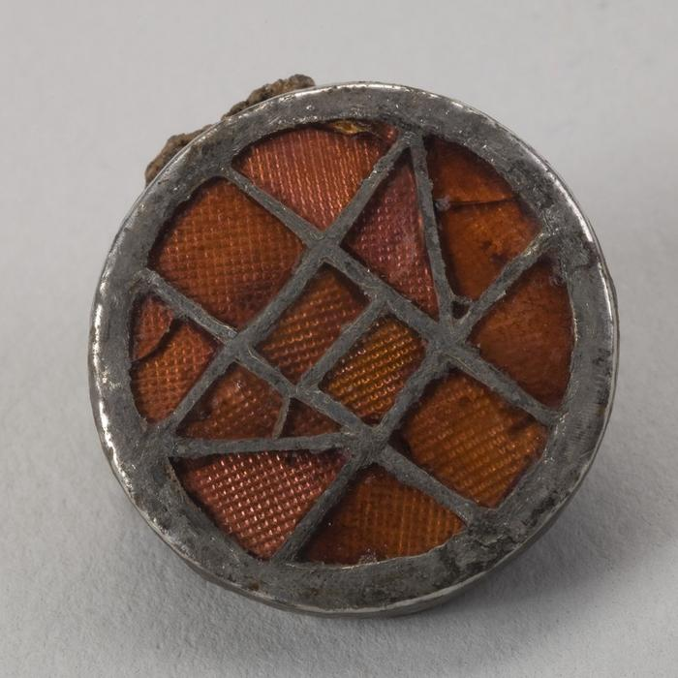
fibule
Commune de découverte : Saint-Dizier Lieu-dit : «La Tuilerie» Où le trouver ? Saint-Dizier (52) - Musée Municipal 52100 Saint-Dizier Domaine : Parure Dimensions : Circonférence : 2 cm Poids 4,99 g
© Musée de Saint-Dizier, C. Philippot
Description : Cette fibule a un décor cloisonné en alliage d’argent, avec insertion de grenats taillés avec un double biseau sur la tranche. Ces grenats sont posés sur des paillons en argent doré, avec un motif en damier. Les bords sont constitués par une cornière qui repose sur un boîtier en fer sans fixation visible. Il semble qu’il y ait une tôle en alliage cuivreux pour fermer le cloisonné à l’intérieur du boitier en fer. Sur le pourtour de celui-ci, l’on note la présence d’une damasquinure d’éléments en cuivre doré. Certains paillons sont inversés (recto/verso). Elle fonctionne par paire avec l’objet 19 de la même sépulture, même si le motif n’est pas identique sur les deux fibules. Les deux fibules n’ont pas un décor tout à fait identique même s’il présente les mêmes caractéristiques générales. La composition du décor respecte un schéma orthonormé, le champ central est constitué de deux grenats rectangulaires accolés de façon à former un carré. La fibule n° 19 comporte douze grenats dont deux de forme carrée, deux rectangulaires et quatre triangulaires. La fibule n°3 présente un treizième petit grenat supplémentaire, de forme triangulaire. En outre la disposition des grenats triangulaires sur les deux fibules n’est pas identiques. Elle fermait un vêtement.

Slide 25
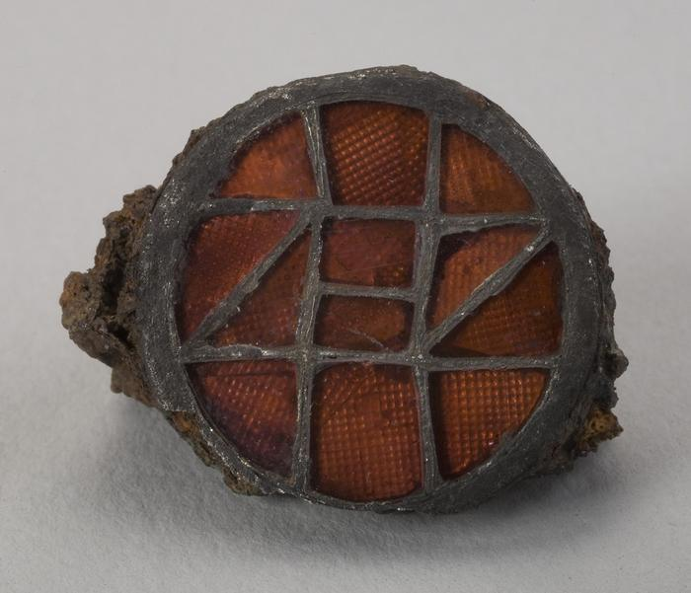
fibule
Commune de découverte : Saint-Dizier Lieu-dit : «La Tuilerie» Où le trouver ? Saint-Dizier (52) - Musée Municipal 52100 Saint-Dizier Domaine : Parure Dimensions : Circonférence : 1.8 cm Poids 4,02 g
© Musée de Saint-Dizier, C. Philippot
Description : Cette fibule a un décor cloisonné en alliage d’argent, avec insertion de grenats taillés avec un double biseau sur la tranche. Ces grenats sont posés sur des paillons en argent doré, avec un motif en damier. Les bords sont constitués par une cornière qui repose sur un boîtier en fer sans fixation visible. Il semble qu’il y ait une tôle en alliage cuivreux pour fermer le cloisonné à l’intérieur du boitier en fer. Sur le pourtour de celui-ci, l’on note la présence d’une damasquinure d’éléments en cuivre doré. Certains paillons sont inversés (recto/verso). Elle fonctionne par paire avec l’objet 19 de la même sépulture, même si le motif n’est pas identique sur les deux fibules. Les deux fibules n’ont pas un décor tout à fait identique même s’il présente les mêmes caractéristiques générales. La composition du décor respecte un schéma orthonormé, le champ central est constitué de deux grenats rectangulaires accolés de façon à former un carré. La fibule n° 19 comporte douze grenats dont deux de forme carrée, deux rectangulaires et quatre triangulaires. La fibule n°3 présente un treizième petit grenat supplémentaire, de forme triangulaire. En outre la disposition des grenats triangulaires sur les deux fibules n’est pas identiques. Elle fermait un vêtement.

Slide 26
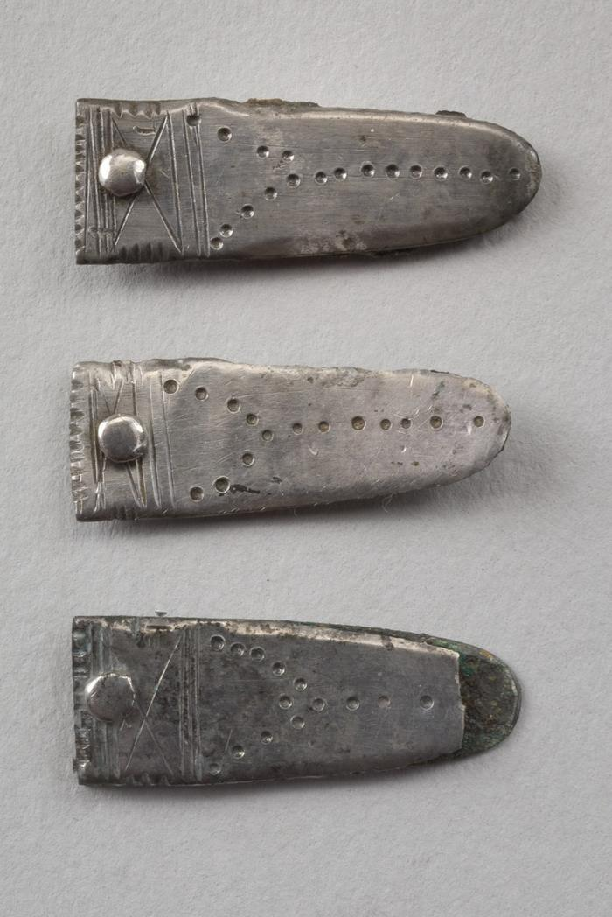
Ferret
Commune de découverte : Saint-Dizier Lieu-dit : «La Tuilerie» Où le trouver ? Saint-Dizier (52) - Musée Municipal 52100 Saint-Dizier Domaine : Habillement Dimensions : L. 2.4 cm l 0.8 cm Poids 1,04 g
© Musée de Saint-Dizier, C. Philippot
Description : Ferret simple de forme allongée constitué d’une tôle d’argent, ornée d’un décor gravé de stries horizontales au sommet soulignant un bord guillauché. La partie médiane est ornée de petits points gravés. Un rivet est conservé. Il est destiné à fixer la tôle d’argent à une autre, manquante. Observations : Décor gravé sur la face. Le revers est une plaque en alliage cuivreux. Cet objet est complet. (haut du cliché)

Slide 27
Ferret
Commune de découverte : Saint-Dizier Lieu-dit : «La Tuilerie» Où le trouver ? Saint-Dizier (52) - Musée Municipal 52100 Saint-Dizier Domaine : Habillement Dimensions : L. 2.3 cm l 0.8 cm Poids 0,82 g
© Musée de Saint-Dizier, C. Philippot
Description : Ferret simple de forme allongée constitué d’une tôle d’argent, ornée d’un décor gravé de stries horizontales au sommet soulignant un bord guillauché. La partie médiane est ornée de petits points gravés.Un rivet est conservé. Il est destiné à fixer la tôle d’argent à une autre, manquante. Observations : objet incomplet. Présence d'un décor gravé. (milieu du cliché)

Slide 28
Ferret
Commune de découverte : Saint-Dizier Lieu-dit : «La Tuilerie» Où le trouver ? Saint-Dizier (52) - Musée Municipal 52100 Saint-Dizier Domaine : Habillement Dimensions : L. 2.3 cm l 0.8 cm Poids 1,35 g
© Musée de Saint-Dizier, C. Philippot
Description : Ferret simple de forme allongée constitué de deux tôles d’argent reliées par un rivet d’argent. L’une des tôles est ornée d’un décor gravé de stries horizontales et en croix au sommet soulignant un bord guillauché. La partie médiane est ornée de petits points gravés. Cet objet est complet. (bas du cliché)

Slide 29
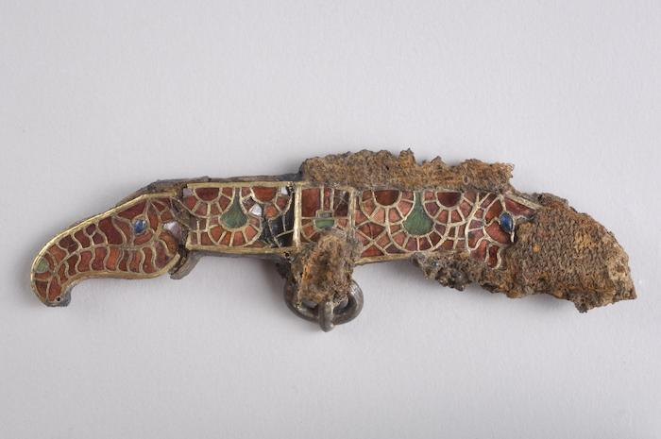
Fermoir d'aumônière
Commune de découverte : Saint-Dizier Lieu-dit : «La Tuilerie» Où le trouver ? Saint-Dizier (52) - Musée Municipal 52100 Saint-Dizier Domaine : Parure;Mobilier associé au défunt Période chronologique : Haut Moyen Âge [476 / 1000] Dimensions :
© Musée de Saint-Dizier, C. Philippot
Description : Fermoir d’aumônière (bourse portée à la ceinture) de l’époque mérovingienne (VIe siècle de notre ère). Il présente un décor en or cloisonné de grenats et de verre figurant des têtes de chevaux. Le champ central du fermoir est incrusté de lapis lazuli. Ce fermoir d'aumônière a été retrouvé à Saint-Dizier, en Haute-Marne, dans la chambre funéraire d’un membre de la haute aristocratie franque, à l’emplacement du dos du défunt.

Slide 30
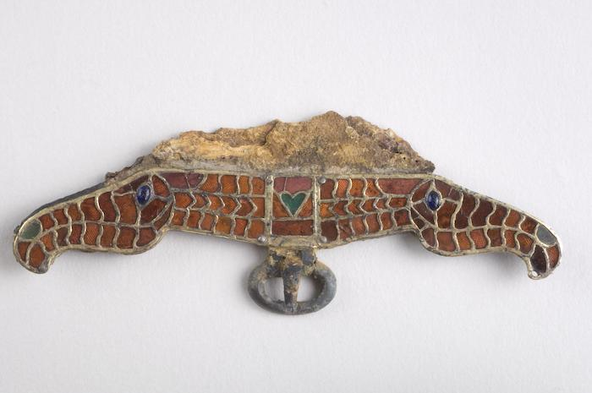
Fermoir d'aumônière
Commune de découverte : Saint-Dizier Lieu-dit : «La Tuilerie» Où le trouver ? Saint-Dizier (52) - Musée Municipal 52100 Saint-Dizier Domaine : Parure;Mobilier associé au défunt Période chronologique : Haut Moyen Âge [476 / 1000] Dimensions : H. 0.4 cm L. 11.3 cm l 1.2 cm Poids 17,06 g
© Musée de Saint-Dizier, C. Philippot
Description : entre 470 et 570 fer (boîtier du cloisonné, ardillon de la boucle) , argent, (paillon, rivets, boucle), or (paillon), verre (yeux et narines), grenat, bois (revers fermoir), tissu, cuir (au revers veau âgé) Fermoir d’aumônière aux extrémités recourbés en tête de cheval. Le décor est constitué de grenats cloisonnés et de verrerie verte et bleue. La boucle est ovale et à ardillon tronconique droit. Fermoir cloisonné avec scellement de grenats et verre.

Slide 31
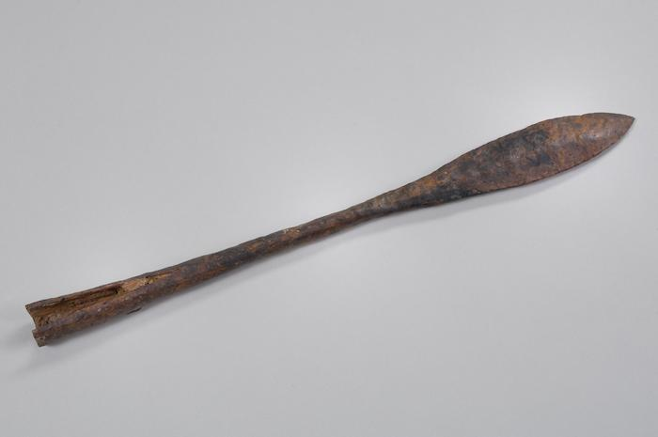
Fer de lance
Commune de découverte : Saint-Dizier Lieu-dit : «La Tuilerie» Où le trouver ? Saint-Dizier (52) - Musée Municipal 52100 Saint-Dizier Période chronologique : Haut Moyen Âge [476 / 1000] Dimensions : H. 3.9 cm L. 16.5 cm Poids 320 g
© Musée de Saint-Dizier, C. Philippot
Description : entre 470 et 610 fer, bois (frêne) Fer de lance de longue taille à flamme courte et à douille ouverte. Présence d’un rivet de fixation dans la partie médiane de la douille.

Slide 32
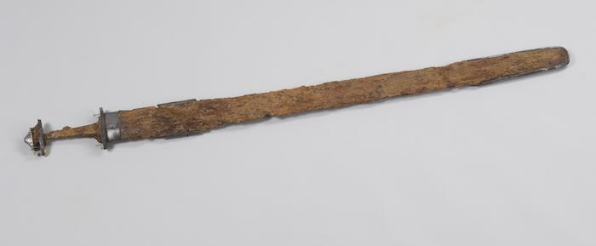
Epée
Commune de découverte : Saint-Dizier Lieu-dit : «La Tuilerie» Où le trouver ? Saint-Dizier (52) - Musée Municipal 52100 Saint-Dizier Domaine : Matériel militaire;Mobilier associé au défunt Période chronologique : Haut Moyen Âge [476 / 1000] Dimensions : L. 93 cm l 6 cm Poids 1 280 g
© Musée de Saint-Dizier, C. Philippot
Description : entre 530 et 570 fer (arme), argent (bouterolle, gouttière de suspension, or (rivets d'entrée du fourreau et du pommeau, nielle (bouterolle), bois (aulne), cuir, fourrure, ivoire, pierre, tissu Le fourreau en bois est présent. Il était recouvert de cuir, dont seuls quelques fragments sont conservés près des gouttières et de la bouterolle. Des traces de fourrure sont visibles sous la couche de bois. La bouterolle est en tôle d’argent fine (env. 0,2 mm), avec une frette et une gouttière rivetées. Elle est usée à son extrémité distale.

Slide 33
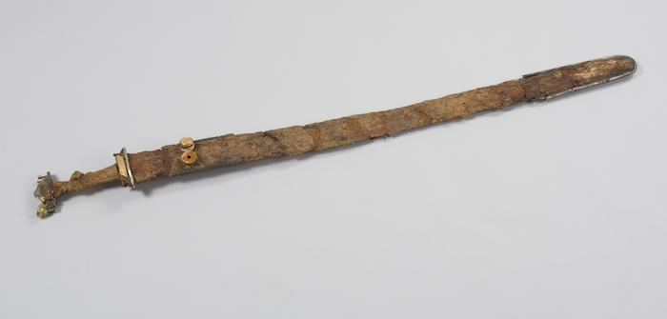
Epée
Commune de découverte : Saint-Dizier Lieu-dit : «La Tuilerie» Où le trouver ? Saint-Dizier (52) - Musée Municipal 52100 Saint-Dizier Domaine : Mobilier associé au défunt;Matériel militaire Période chronologique : Haut Moyen Âge [476 / 1000] Dimensions : L. 91 cm l 1 cm
© Musée de Saint-Dizier, C. Philippot
Description : entre 530 et 570 fer, argent, or, bois (fourreau), tissu (sur bouterolle), cuir (sur bois de fourreau), fourrure (sur bois de fourreau) Le fourreau en bois est présent. Il est recouvert de cuir, dont seuls quelques fragments sont conservés près des gouttières et de la bouterolle. Des traces de fourrure sont visibles sous la couche de bois. Le pommeau présente est massif, en argent, décoré de gravures niellées et doré. Un rivet décoratif en argent doré est présent. On trouve un double anneau en argent doré, massif et incisé.

Slide 34
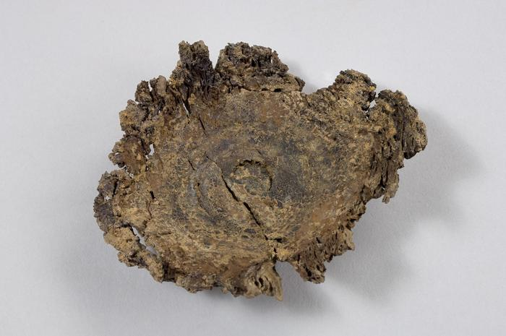
écuelle
Commune de découverte : Saint-Dizier Lieu-dit : «La Tuilerie» Où le trouver ? Saint-Dizier (52) - Musée Municipal 52100 Saint-Dizier Domaine : Art de la table Dimensions : H. 0.7 cm L. 11 cm l 9.5 cm Circonférence : 0.4 cm Poids 17,6 g
© Musée de Saint-Dizier, C. Philippot
Description : Écuelle ou coupelle en bois d’érable fragmentaire de forme évasée peu profonde. Observations : cet objet est fragmentaire. Trouvé dans le chaudron 19, en “support” de la fiole 40.

Slide 35
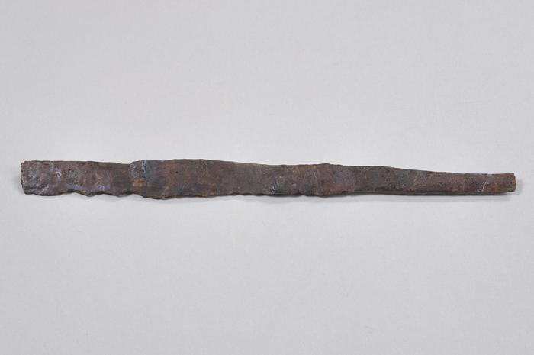
couteau
Commune de découverte : Saint-Dizier Lieu-dit : «La Tuilerie» Où le trouver ? Saint-Dizier (52) - Musée Municipal 52100 Saint-Dizier Domaine : Art de la table Dimensions : L. 11 cm l 1.1 cm
© Musée de Saint-Dizier, C. Philippot
Description : Fragment de couteau, initialement situé sous le fermoir d’aumônière (objet 35). La lame est peu large mais épaisse. Soie de section rectangulaire. Il est très déformé par la corrosion.

Slide 36
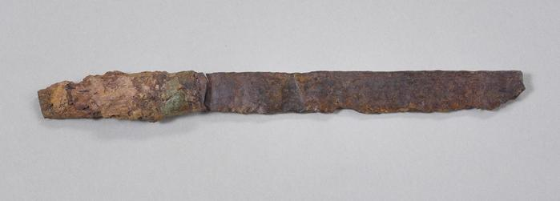
couteau
Commune de découverte : Saint-Dizier Lieu-dit : «La Tuilerie» Où le trouver ? Saint-Dizier (52) - Musée Municipal 52100 Saint-Dizier Domaine : Défense Dimensions : L. 11.6 cm l 0.95 cm Circonférence : 8.76 cm
© Musée de Saint-Dizier, C. Philippot
Description : Couteau à dos plat et à la lame étroite et droite. Une virole en tôle d’alliage cuivreux, roulée devait maintenir le manche en bois dont subsistent des traces autour de la soie. Cet objet est fragmentaire.

Slide 37
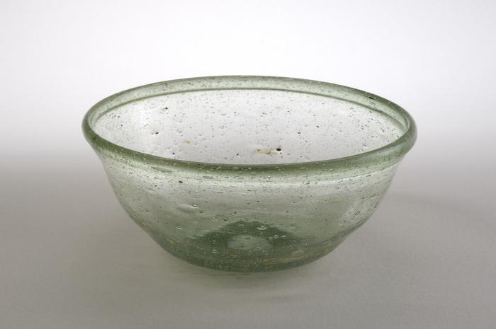
coupe
Commune de découverte : Saint-Dizier Lieu-dit : «La Tuilerie» Où le trouver ? Saint-Dizier (52) - Musée Municipal 52100 Saint-Dizier Domaine : Art de la table Dimensions : H. 4.1 cm Circonférence : 10 cm Poids 53,37 g
© Musée de Saint-Dizier, C. Philippot
Description : Coupe en verre verdâtre contenant de nombreuses petites bulles. La lèvre est ronde et bien marquée. La paroi de la panse est assez épaisse et le fond légèrement refoulé porte une marque de pontil tubulaire d’un diamètre de 16 mm en saillie par rapport au fond.

Slide 38
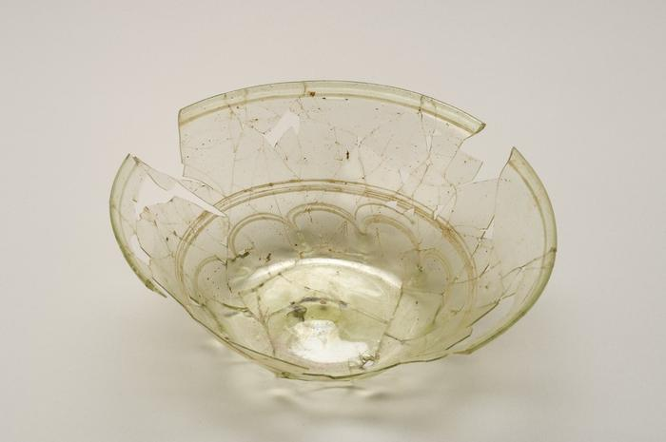
coupe
Commune de découverte : Saint-Dizier Lieu-dit : «La Tuilerie» Où le trouver ? Saint-Dizier (52) - Musée Municipal 52100 Saint-Dizier Domaine : Art de la table Dimensions : H. 6 cm Circonférence : 17.1 cm Poids 73,74 g
© Musée de Saint-Dizier, C. Philippot
Description : Verre vert soufflé avec un filet blanc rapporté.Coupe en verre transparent légèrement jaunâtre, qui contient quelques bulles et des filandres discrètes. La lèvre est ronde. Les parois de la panse extrêmement minces sont presque rectilignes jusqu’au fond presque plat avec une grosse marque de pontil tubulaire de diamètre 2,2 cm. Le décor émaillé se partage en : - Trois à quatre tours très fins de verre blanc opaque sous la lèvre. - Cinq à six tours à mi-hauteur de filets de même nature. - Près du fond, huit arcades piquées formée de 5 à 6 tours de fiets blancs très minces étirés vers le bas et piqués dans la matière avec un instrument pointu. Cette coupe est identique à la coupe 18. Elle provient du même atelier.

Slide 39
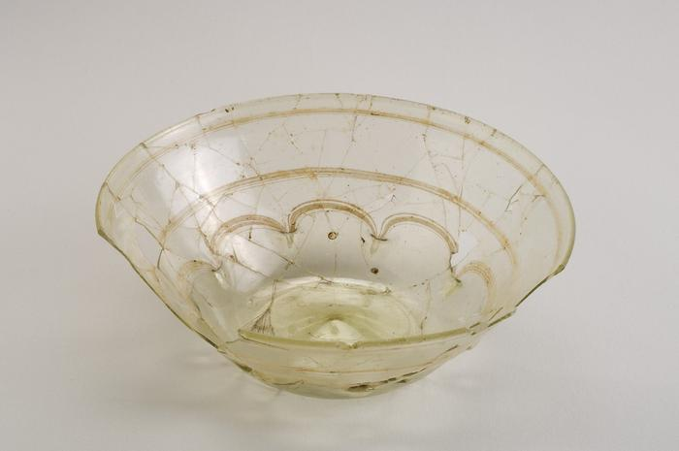
Coupe
Commune de découverte : Saint-Dizier Lieu-dit : «La Tuilerie» Où le trouver ? Saint-Dizier (52) - Musée Municipal 52100 Saint-Dizier Domaine : Art de la table Dimensions : H. 5.7 cm Circonférence : 16.8 cm Poids 98,17 g
© Musée de Saint-Dizier, C. Philippot
Description : Coupe en verre transparent légèrement jaunâtre. La lèvre est ronde. Le profil tronconique se termine par un fond refoulé d’un pontil tubulair ede diamètre 23 mm. Les parois sont d’une finesse remarquable. (0,5 mm). D. 168 mm ; H. 57 mm. La pièce est décorée : - deux registres de filets horizontaux en émail blanc devenu brunâtre. Le premier, sous la lèvre est formé de 4 à 5 tours extrèmement fins plus ou moins serrés. Le deuxième, à mi-hauteur est formé d’au moins 5 tours très fins et très serrés au point de donner l’impression d’un seul filet plus épais. - huit arcades piquées formées de 5 tours d’un filet très fin. La technique utilisée est décrite par Feyeux. Elle consiste à enrouler le filet d’émail sur la paraison., juste avant le tranchage. La haute température facilite l’adhèrence du décor, mais elle permet surtout de piquer les filets à l’intérieur du corps avec un instrument pointu. Lorsque l’opération est terminée, le soufflage gonfle la paraison du récipient, ce qui provoque un étirement des filets d’”émail” qui deviennent très fins (Feryeux, 2003, p. 226). Cet objet est fragmentaire.

Slide 40
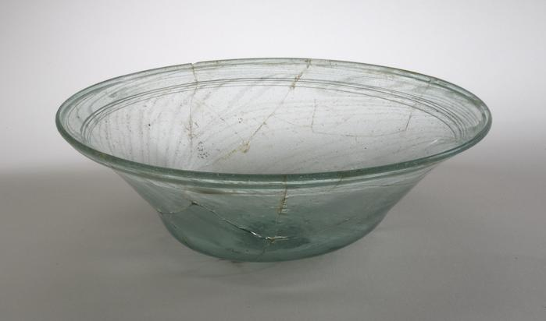
Coupe
Commune de découverte : Saint-Dizier Lieu-dit : «La Tuilerie» Où le trouver ? Saint-Dizier (52) - Musée Municipal 52100 Saint-Dizier Domaine : Art de la table;Mobilier associé au défunt Période chronologique : Haut Moyen Âge [476 / 1000] Dimensions : H. 5.5 cm Circonférence : 16.8 cm Poids 104,2 g
© Musée de Saint-Dizier, C. Philippot
Description : entre 440 et 480 Coupe en verre transparent bleuté. La lèvre est ronde et le fond légèrement refoulé avec la trace d’un pontil tubulaire de section elliptique. Le décor est constitué de 5 tours de filets de verre blanc opaque sous la lèvre mais aussi d’un décor très particulier qui utilise entièrement les filandres

Slide 41
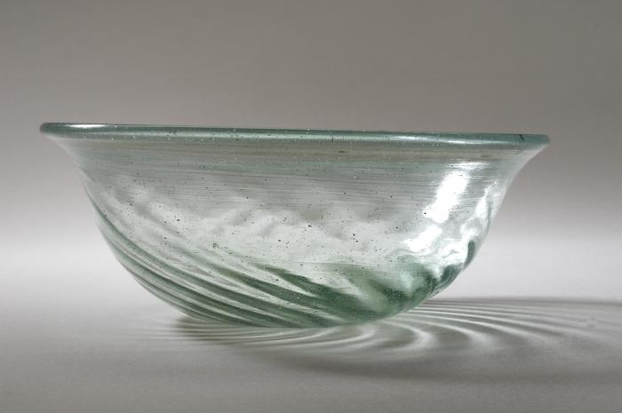
Coupe
Commune de découverte : Saint-Dizier Lieu-dit : «La Tuilerie» Où le trouver ? Saint-Dizier (52) - Musée Municipal 52100 Saint-Dizier Domaine : Art de la table;Mobilier associé au défunt Période chronologique : Haut Moyen Âge [476 / 1000] Dimensions : H. 4 cm Circonférence : 12 cm
© Musée de Saint-Dizier, C. Philippot
Description : entre 400 et 520 Cette coupe en verre est de teinte vert-d’eau, transparent, avec quelques bulles mais d’excellente qualité, sans aucune trace d’irisation.

Slide 42
Contenu d'aumonière
Commune de découverte : Saint-Dizier Lieu-dit : «La Tuilerie» Où le trouver ? Saint-Dizier (52) - Musée Municipal 52100 Saint-Dizier Domaine : Vie quotidienne Dimensions : L. 16 cm
© Musée de Saint-Dizier, C. Philippot
Description :

Slide 43
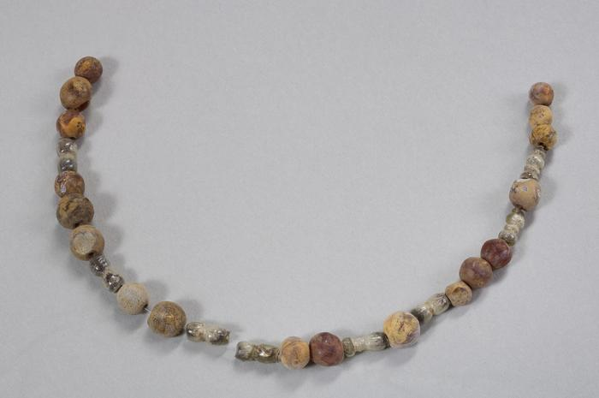
Collier
Commune de découverte : Saint-Dizier Lieu-dit : «La Tuilerie» Où le trouver ? Saint-Dizier (52) - Musée Municipal 52100 Saint-Dizier Domaine : Parure Dimensions : L. 20 cm
© Musée de Saint-Dizier, C. Philippot
Description : Collier constitué de perles cylindriques à deux pans latéraux aplatis, de perles cylindriques, de perles cylindriques séparées par une perle annulaire et d’une perle de type unique sur le site et non référencée de façon totalement identique, perle constituée d’une perle cylindrique relié par un étranglement à une perle plus ou moins ovoïde: s’agit-il d’un raté de fabrication ? La dorure du verre est obtenue par l’inclusion d’une fine feuille d’or entre deux couches de verre en fusion.

Slide 44
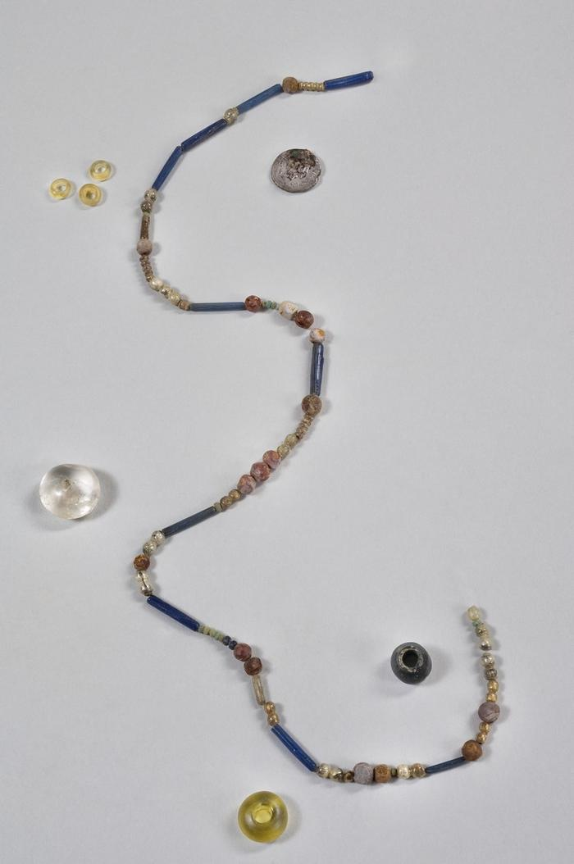
Collier
Commune de découverte : Saint-Dizier Lieu-dit : «La Tuilerie» Où le trouver ? Saint-Dizier (52) - Musée Municipal 52100 Saint-Dizier Domaine : Parure Dimensions : L. 40 cm
© Musée de Saint-Dizier, C. Philippot
Description : Collier (67 perles) - Perles de verre (19) recouvertes d'écailles de poisson, diamètre: 0,3 cm (chaines de perles non coupées), certaines présentent une dorure de surface très différente de l'aspect de la nacre ; perles non pulvérulentes mais ternes bien que engoncées dans une résine. - Perles de verre tubulaires en bleu d'Egypte (11) ; L. 20 mm ; dia. : 3 mm ; perles bien conservées, stables. On note quelques irisations et matités. - Perles d'ambre rondes (17), diam. : 6 mm. Les surfaces sont pulvérulentes avec des pertes de matière et une surface blanchie. - Perles de mariage en verre vertes (8) ; diam. : 2 mm : surfaces complétement piquetées, perles très fragiles.

Slide 45
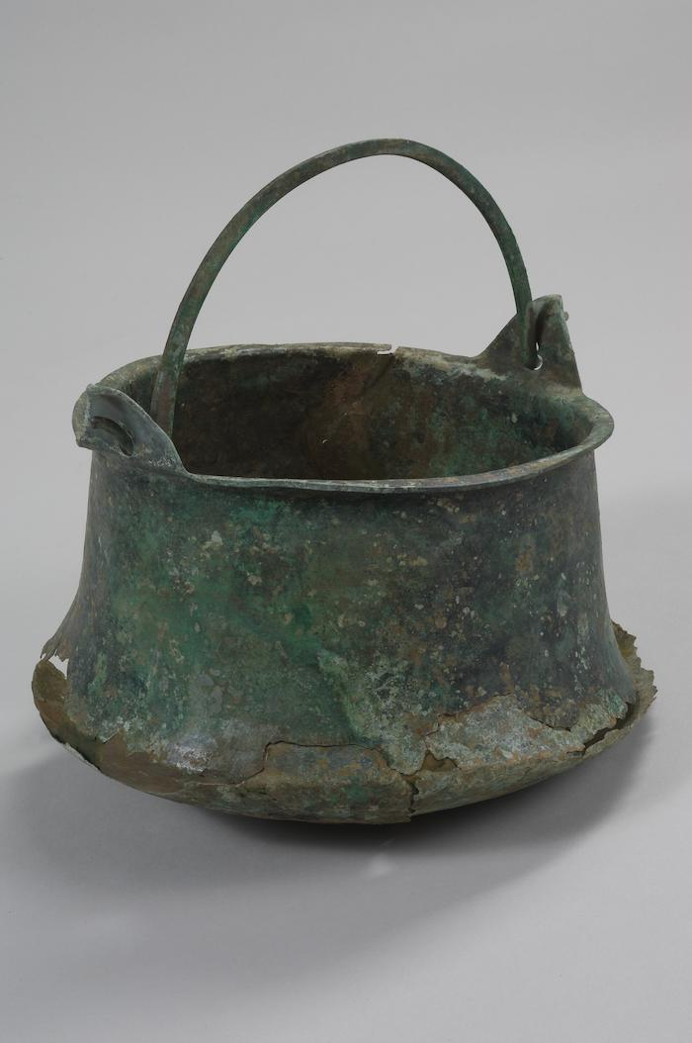
Chaudron
Commune de découverte : Saint-Dizier Lieu-dit : «La Tuilerie» Où le trouver ? Saint-Dizier (52) - Musée Municipal 52100 Saint-Dizier Domaine : Art de la table;Mobilier associé au défunt Période chronologique : Haut Moyen Âge [476 / 1000] Dimensions : H. 22.7 cm l 15.5 cm
© Musée de Saint-Dizier, C. Philippot
Description : L’anse, massive est de section quadrangulaire s’articule autour de bélières triangulaires. Chaudron à flanc circulaire et à base élargie en forme de cuvette.

Slide 46
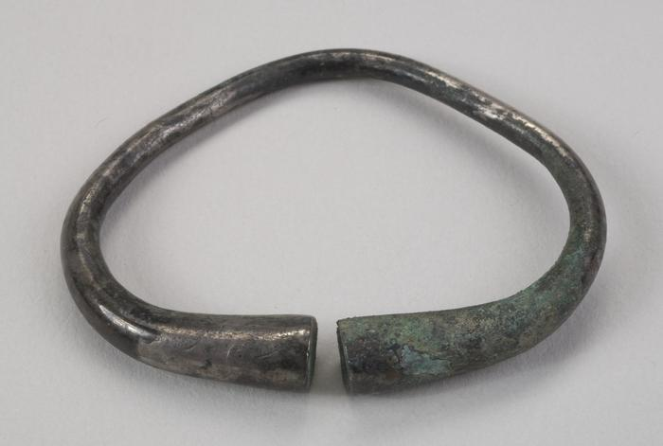
bracelet
Commune de découverte : Saint-Dizier Lieu-dit : «La Tuilerie» Où le trouver ? Saint-Dizier (52) - Musée Municipal 52100 Saint-Dizier Domaine : Parure Dimensions : Circonférence : 6.1 cm Poids 41,56 g
© Musée de Saint-Dizier, C. Philippot
Description : Bracelet massif ouvert aux extrémités évasées. Bracelet légèrement déformé. Observations : cet objet est complet. Quelques traces d’outils sont visibles. Des restes de peau et de poils sont présents dans les produits de corrosion du cuivre.

Slide 47
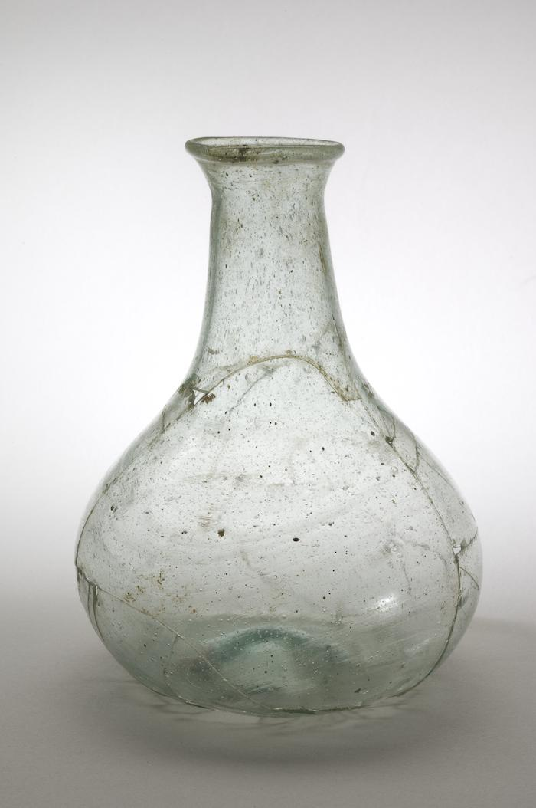
Bouteille
Commune de découverte : Saint-Dizier Lieu-dit : «La Tuilerie» Où le trouver ? Saint-Dizier (52) - Musée Municipal 52100 Saint-Dizier Domaine : Art de la table;Mobilier associé au défunt Période chronologique : Haut Moyen Âge [476 / 1000] Dimensions : H. 9.9 cm Circonférence : 7.5 cm Poids 48,22 g
© Musée de Saint-Dizier, C. Philippot
Description : Cette bouteille en verre transparent bleuté contient quelques bulles et des filandres. La lèvre est ourlée vers l’intérieur de façon très irrégulière. La panse est piriforme, à col conique avec une ouverture évasée.

Slide 48
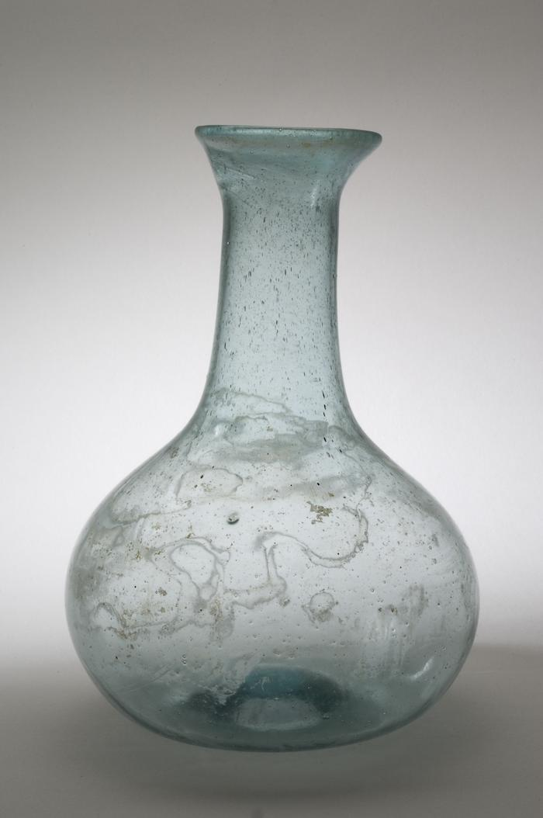
Bouteille
Commune de découverte : Saint-Dizier Lieu-dit : «La Tuilerie» Où le trouver ? Saint-Dizier (52) - Musée Municipal 52100 Saint-Dizier Domaine : Art de la table;Mobilier associé au défunt Période chronologique : Haut Moyen Âge [476 / 1000] Dimensions : H. 13.5 cm Circonférence : 9.5 cm Poids 89,74 g
© Musée de Saint-Dizier, C. Philippot
Description : entre 440 et 530 Bouteille en verre transparent bleuté avec de nombreuses petites bulles. La panse est arrondie. Le col cylindrique se termine par une ouverture évasée à lèvre ronde.

Slide 49
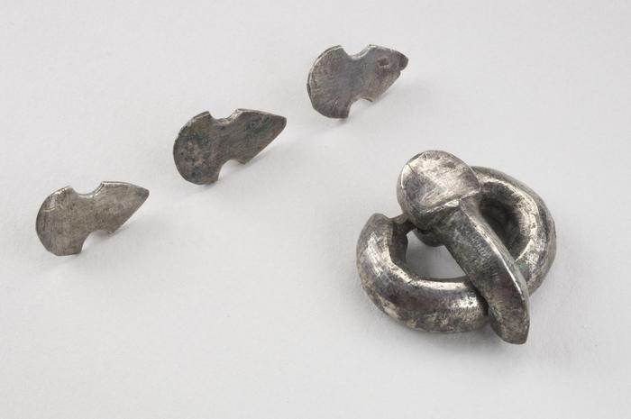
Boucle et rivets de ceinture
Commune de découverte : Saint-Dizier Lieu-dit : «La Tuilerie» Où le trouver ? Saint-Dizier (52) - Musée Municipal 52100 Saint-Dizier Domaine : Habillement Dimensions : L. 3.1 cm l 2 cm Poids 37,5 g
© Musée de Saint-Dizier, C. Philippot
Description : Boucle ovale de section semi-circulaire et à ardillon scutiforme massif et trois petits rivets scutiformes portant au revers une tige de section plate percée d’un orifice circulaire. Des défauts de fonderie sont visibles sur l'extrémité de l'ardillon. Rivet 1 : Polissage assez grossier sur la face visible. Le revers est brut de fonderie. La bélière semble soudé et martelé pour former un plat puis forée. Rivet 2 : Un défaut de coulée est visible sur la pointe. Rivet 3 : La tige est brisée au niveau du trou de la bélière. Pas d'usure visible sur l'ensemble des éléments. Cet objet est complet.

Slide 50
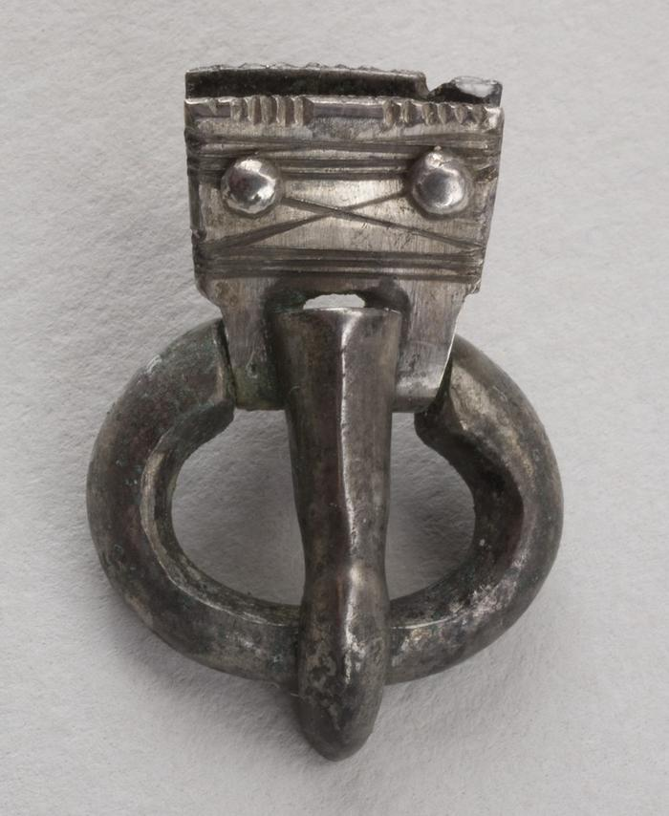
Boucle de chaussure
Commune de découverte : Saint-Dizier Lieu-dit : «La Tuilerie» Où le trouver ? Saint-Dizier (52) - Musée Municipal 52100 Saint-Dizier Domaine : Habillement Dimensions : L. 2.1 cm l 1.6 cm Poids 3,52 g
© Musée de Saint-Dizier, C. Philippot
Description : Boucle ovale de section semi-cylindrique à pan intérieur et à ardillon tronconique légèrement étranglé en sa partie médiane. La plaque, de forme trapezoïdale, est constituée de deux tôles d’argent articulées autour de la boucle. Ces tôles enserraient le lien en cuir au moyen de deux rivets d’argent à tête sphérique. La plaque supérieure porte un décor de lignes transversales et en croix gravées rappelant celui des mordants (26, 259 et 270 de la même tombe). Elle est ornée de dentelures sur le pourtour. La plaque inférieure est gravée d’une croix de St André et porte les mêmes dentelures sur le pourtour. Cet objet ressemble fort à l’objet 24 de la même tombe, sans être totalement identique dans le décor. Observations : objet complet. La chape porte un décor de lignes gravées. Les dentelures sont limées. Les rivets sont conservés.

Slide 51
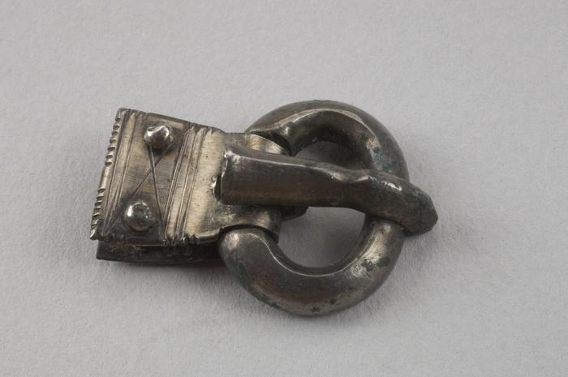
Boucle de chaussure
Commune de découverte : Saint-Dizier Lieu-dit : «La Tuilerie» Où le trouver ? Saint-Dizier (52) - Musée Municipal 52100 Saint-Dizier Domaine : Habillement Dimensions : L. 2.15 cm l 1.6 cm Poids 3,97 g
© Musée de Saint-Dizier, C. Philippot
Description : Boucle ovale de section semi-cylindrique à pan intérieur coupé et à ardillon tronconique légèrement étranglé en sa partie médiane. La plaque, de forme trapézoïdale, est constituée de deux tôles d’argent articulées autour de la boucle. Ces tôles enserraient le lien en cuir au moyen de deux rivets d’argent à tête sphérique. La plaque supérieure porte un décor de lignes transversales et en croix gravées rappelant celui des mordants (26, 259 et 270 de la même tombe). La plaque inférieure est gravée d’une double croix de St André et porte les mêmes dentelures sur le pourtour. Cet objet ressemble fort à l’objet 22 de la même tombe, sans être totalement identique dans le décor. Observations : La chape porte un décor gravé. Les deux rivets de fixation sur la lanière est en place.

Slide 52
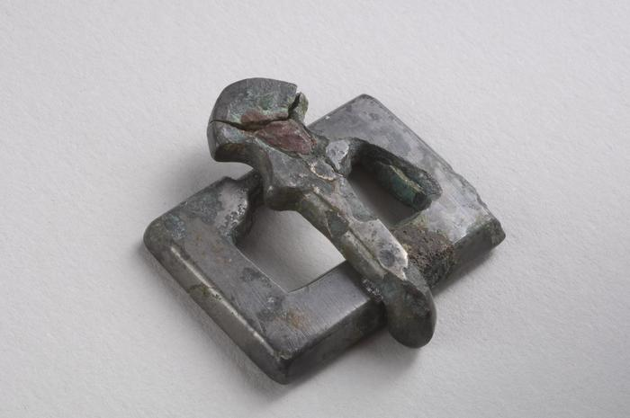
boucle de ceinture
Commune de découverte : Saint-Dizier Lieu-dit : «La Tuilerie» Où le trouver ? Saint-Dizier (52) - Musée Municipal 52100 Saint-Dizier Domaine : Habillement Dimensions : L. 3.3 cm l 2.45 cm Poids 23,5 g
© Musée de Saint-Dizier, C. Philippot
Description : Boucle rectangulaire à bords biseautés et à ardillon à base scutiforme. Boucle rectangulaire avec des traces du polissage. Restes de produits de corrosion du fer à l’extrémité de l’ardillon. Elle est brute de fonderie au revers. La face porte des traces de polissage. La bélière est en fer, de section carrée, et sa corrosion a entraîné l’éclatement du bouclier. L’alliage cuivreux est coulé autour de cette bélière.

Slide 53
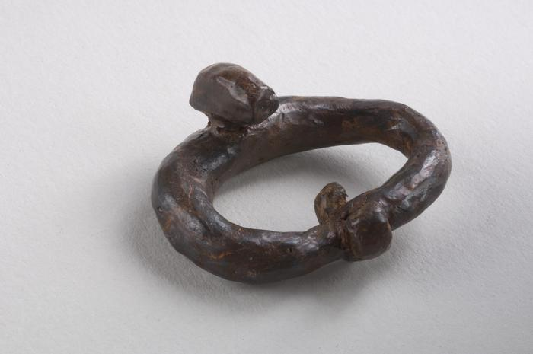
boucle de ceinture
Commune de découverte : Saint-Dizier Lieu-dit : «La Tuilerie» Où le trouver ? Saint-Dizier (52) - Musée Municipal 52100 Saint-Dizier Domaine : Habillement Dimensions : L. 3.8 cm l 2.2 cm Circonférence : 0.7 cm Poids 10,84 g
© Musée de Saint-Dizier, C. Philippot
Description : Boucle ovale de section semi circulaire. L’ardillon n’est pas conservé. Observations : cet objet est incomplet. Boucle avec deux fragments de l’ardillon collée par la corrosion.

Slide 54
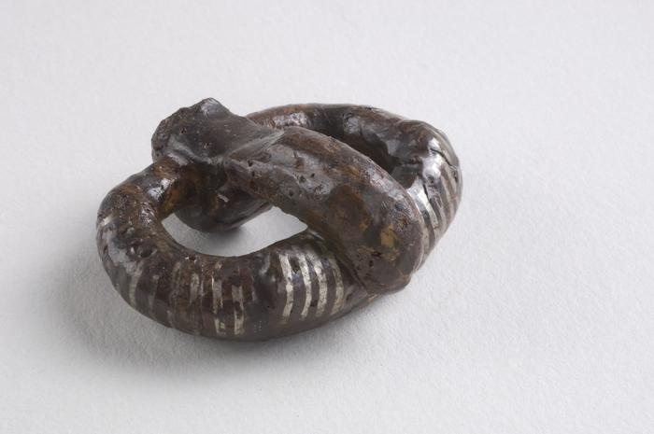
boucle de ceinture
Commune de découverte : Saint-Dizier Lieu-dit : «La Tuilerie» Où le trouver ? Saint-Dizier (52) - Musée Municipal 52100 Saint-Dizier Domaine : Habillement Dimensions : L. 4.2 cm l 2.7 cm Circonférence : 0.8 cm Poids 22,14 g
© Musée de Saint-Dizier, C. Philippot
Description : Boucle ovale à ardillon droit massif avec décor damasquiné de fil d’argent transversaux. Observations : cet objet est incomplet.

Slide 55
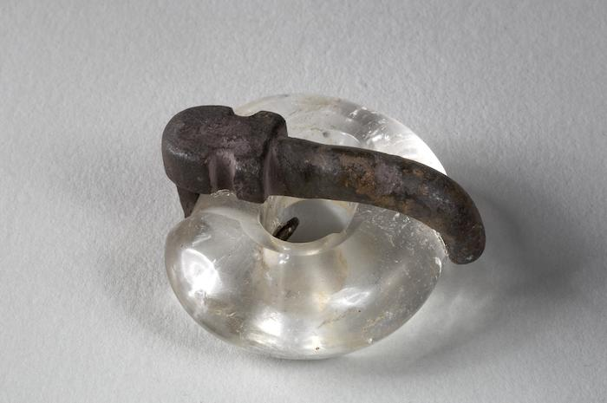
Boucle de ceinture
Commune de découverte : Saint-Dizier Lieu-dit : «La Tuilerie» Où le trouver ? Saint-Dizier (52) - Musée Municipal 52100 Saint-Dizier Domaine : Parure;Mobilier associé au défunt Période chronologique : Haut Moyen Âge [476 / 1000] Dimensions : H. 1.5 cm l 1.8 cm Poids 40,31 g
© Musée de Saint-Dizier, C. Philippot
Description : Boucle ovale de ceinture en cristal de roche et argent avec une base en forme d’écu, de l’époque mérovingienne (VIe siècle de notre ère). Elle faisait partie d’un riche mobilier, mis au jour à Saint-Dizier, en Haute-Marne, dans la chambre funéraire d’un jeune homme de l’aristocratie franque.

Slide 56
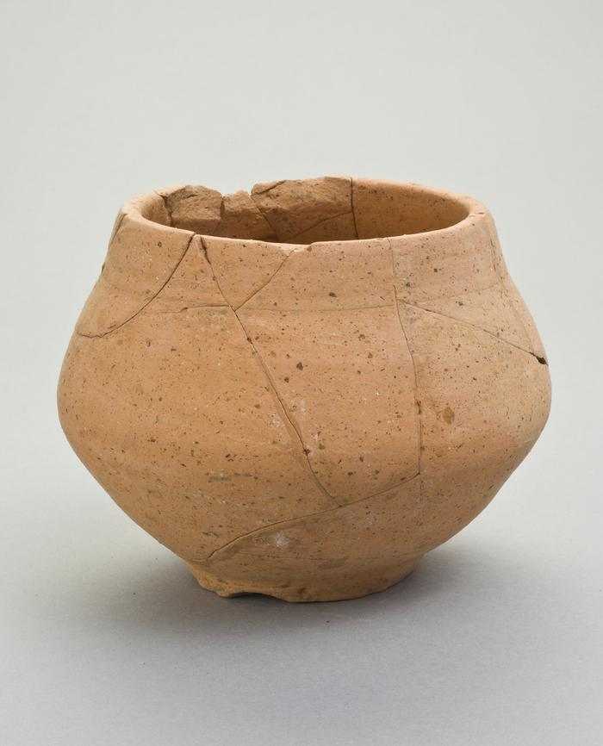
bol
Commune de découverte : Saint-Dizier Lieu-dit : «La Tuilerie» Où le trouver ? Saint-Dizier (52) - Musée Municipal 52100 Saint-Dizier Domaine : Art de la table Dimensions : H. 9 cm Circonférence : 11 cm
© Musée de Saint-Dizier, C. Philippot
Description : Bol à bord convergeant, découvert entier dans la sépulture 12

Slide 57
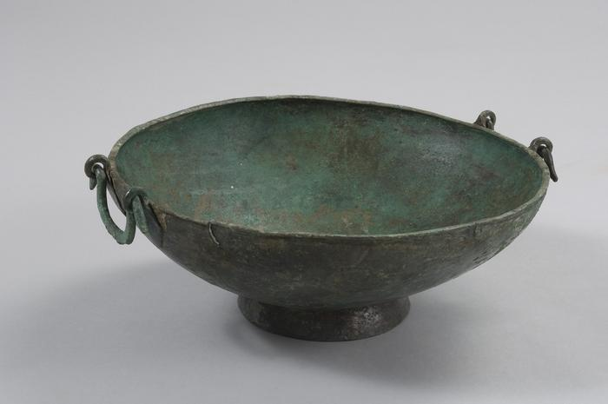
Bassin
Commune de découverte : Saint-Dizier Lieu-dit : «La Tuilerie» Où le trouver ? Saint-Dizier (52) - Musée Municipal 52100 Saint-Dizier Domaine : Art de la table Dimensions : H. 9.5 cm Circonférence : 27.4 cm Poids 740 g
© Musée de Saint-Dizier, C. Philippot
Description : Bassin circulaire à bord aplati sur un socle annelé. Il comporte 2 anses ornées de stries et bourrelets longitudinaux. Elles s’articulent dans 2 bélières en forme de losange soudés au corps du bassin. Objet coulé et repris au tour. Les anses et le pied sont coulés individuellement et soudés à l’étain. Observations : objet complet. Présence de bois recouvrant le fond de la coupe : planche de coffrage ? Epaisseur environ 5 mm.

Slide 58
Bassin
Commune de découverte : Saint-Dizier Lieu-dit : «La Tuilerie» Où le trouver ? Saint-Dizier (52) - Musée Municipal 52100 Saint-Dizier Domaine : Art de la table;Mobilier associé au défunt Période chronologique : Haut Moyen Âge [476 / 1000] Dimensions : H. 9.2 cm Circonférence : 27.5 cm
© Musée de Saint-Dizier, C. Philippot
Description : Le bassin est de forme circulaire à rebord en marli à décor perlé. Il repose sur un socle soudé à l'origine

Slide 59
Bague
Commune de découverte : Saint-Dizier Lieu-dit : «La Tuilerie» Où le trouver ? Saint-Dizier (52) - Musée Municipal 52100 Saint-Dizier Domaine : Parure Période chronologique : Haut Moyen Âge [476 / 1000] Dimensions : Circonférence : 2.4 cm Poids 8,98 g
© Musée de Saint-Dizier, C. Philippot
Description : Bague en or, à chaton plat aux épaules ornées d'un filigrane d'or, de l’époque mérovingienne (VIe siècle de notre ère). Elle a été découverte à Saint-Dizier, en Haute-Marne, dans la chambre funéraire d’un membre de la haute aristocratie franque, à l'emplacement de la main droite du défunt.

Slide 60
Bague
Commune de découverte : Saint-Dizier Lieu-dit : «La tuilerie» Où le trouver ? Saint-Dizier (52) - Musée Municipal 52100 Saint-Dizier Domaine : Parure Période chronologique : Haut Moyen Âge [476 / 1000] Dimensions : Circonférence : 2 cm Poids 4,17 g
© Musée de Saint-Dizier, C. Philippot
Description : Bague à jonc, or et grenat,époque mérovingienne (VIe siècle de notre ère). La tête cruciforme, entourée d’un filigrane d’or, est formée d’un décor cloisonné de quatre grenats rectangulaires, chacun matérialisant une branche de la croix. Les grenats sont originaires d’Inde. La cavité centrale en or, Aujourd’hui vide, renfermait une garniture, peut-être en nacre. Elle a été découverte à Saint-Dizier, en Haute-Marne, dans la tombe d’une adolescente franque richement parée.

Slide 61
Angon
Commune de découverte : Saint-Dizier Lieu-dit : «La Tuilerie» Où le trouver ? Saint-Dizier (52) - Musée Municipal 52100 Saint-Dizier Domaine : Matériel militaire;Mobilier associé au défunt Période chronologique : Haut Moyen Âge [476 / 1000] Dimensions : L. 144 cm Poids 480 g
© Musée de Saint-Dizier, C. Philippot
Description : Tombe de soldat Long javelot muni d’une courte hampe en bois, l’angon est caractéristique de l’équipement offensif du guerrier franc. Celui-ci, daté entre 470 et 530, a été mis au jour en Haute-Marne au sein de la nécropole de Saint-Dizier. Les armes de cette période sont rarement isolées dans les sépultures, mais au contraire constituent une panoplie défensive et offensive. À cette période il est ainsi possible de découvrir dans une même sépulture un ou plusieurs des éléments suivants : angons, fers de lance, boucliers, pointes de flèches, scramasaxes, haches, épées longues. Ces armes peuvent également être accompagnées de dépôts funéraires rituels et d’objets liés au vêtement mortuaire du défunt. L’étude de ces sépultures est particulièrement riche en informations sur l’équipement militaire et donc sur la pratique de la guerre à l’époque mérovingienne. Elles fournissent également de précieux indices sur le niveau économique et social du défunt à cette période, les sépultures guerrières faisant souvent partie des plus riches.

